Slide 1
Programação Estruturada e Orientada
Afonso Nicolau | Nº1
José Fernandes | Nº9

Slide 2
Índice
Microsoft Visual Studio
Plataforma .NET (dot)NET
Visual C# e Características
Programação Orientada a Objetos
Programação Estruturada
PE vs POO

Slide 3
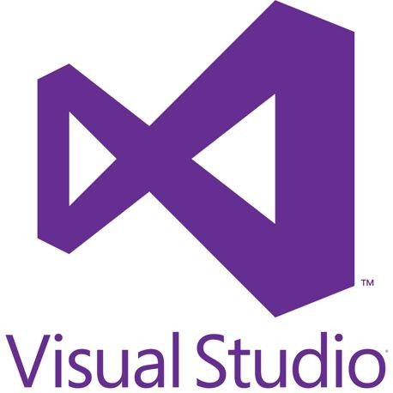
Microsoft Visual Studio
O Microsoft Visual Studio é um ambiente de desenvolvimento integrado(IDE) da Microsoft. Este usa plataformas como o Windows API, Windows Forms e Windows Store.
Continuando, o Visual Studio é usado para desenvolver programas, websites, web apps, web services e mobile apps.
Este também suporta 36 linguagens de programação diferentes, nestas estão incluídas C, C++, C#, JavaScript, XML, HTML e CSS.

Slide 4

Plataforma .NET (dot)NET
.NET é um framework da Microsoft utilizado para desenvolvimento web e possui facilidade de reutilização e reaproveitamento de código.
Oferece aos desenvolvedores um ambiente virtual controlado. É um pacote de classes com soluções codificadas para problemas comuns de programação.
As principais linguagens de programação utilizadas no .NET são: C#, VB, .NET, F#, Delphi e Prisma.

Slide 5
Plataforma .NET (dot)NET
Maior eficiência na detecção e correção de erros e solução de problemas;
Eficiência e facilidade de acesso à informação;
Flexibilidade em termos de programação(várias linguagens);
Melhor performance, pois o gerenciamento de memória é feito pelo sistema operativo e não pela aplicação.

Slide 6
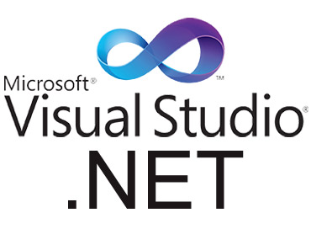
Plataforma .NET (dot)NET
Disponibiliza um hall de dispositivos que podem ser utilizados em conjunto no mesmo ambiente de desenvolvimento web;
Armazenamento centralizado de dados;
Capacidade de criar módulos reutilizáveis;
Uso de XML ao invés de HTML;
O framework é executado em Common Language Runtime(CLR);
O seu principal IDE denomina-se de Visual Studio .NET.

Slide 7
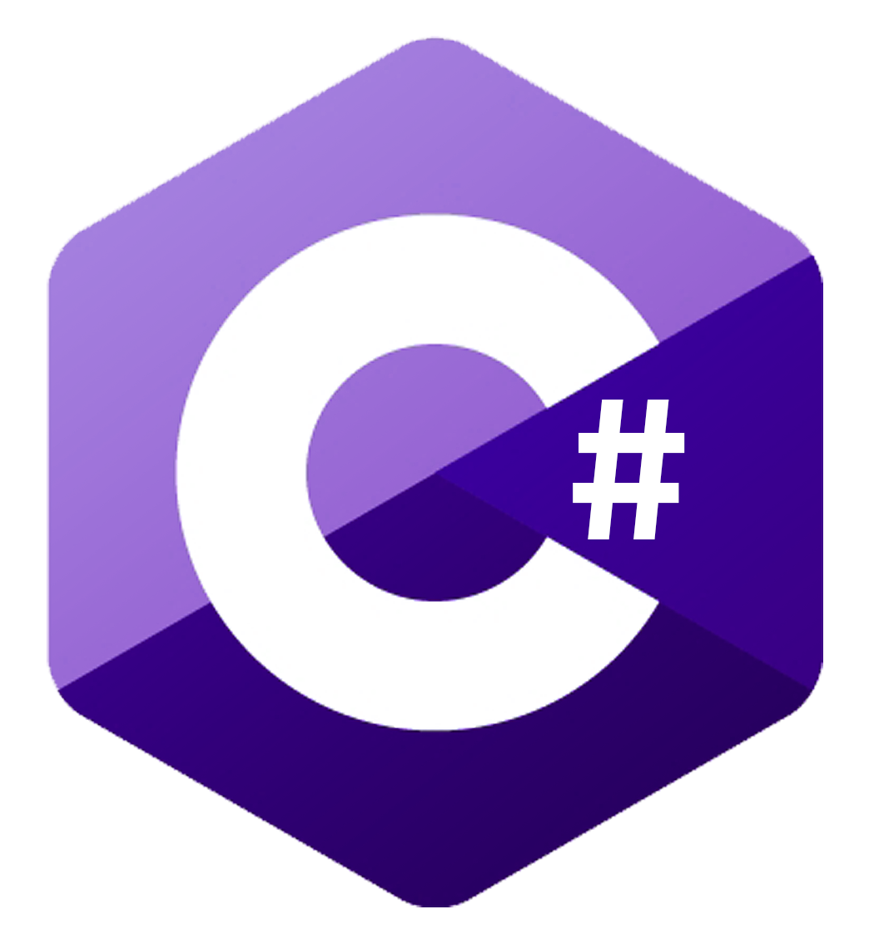
Visual C# e Características
A linguagem de programação C# é um multiparadigma, de tipagem forte, desenvolvida pela Microsoft como parte da .NET. A sua sintaxe orientada a objetos foi baseada em C++.
Algumas características:
É fácil de aprender;
É orientada a objetos;
É moderna e de propósito geral.
Não existe diferença entre C# e Visual C#.

Slide 8
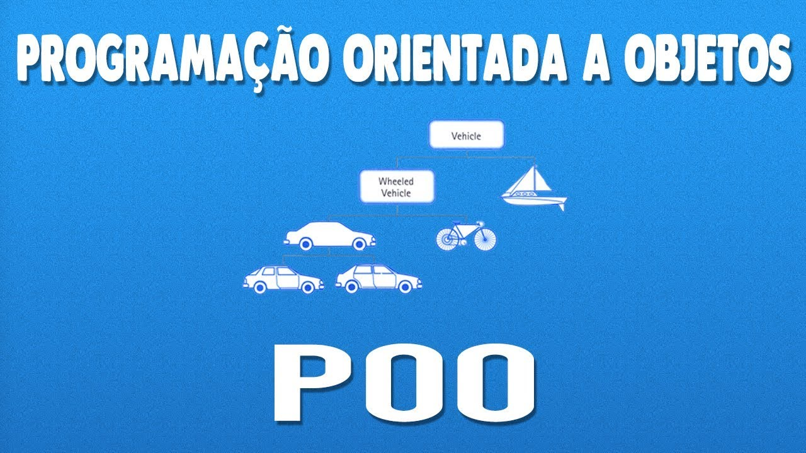
Programação Orientada a Objetos
A POO consiste em fazer com que o programador pense as coisas de forma distintas, transformando-as assim em objeto, aplicando propriedades e métodos, reduzindo assim a complexidade no desenvolvimento e manutenção de software, aumentando a produtividade.
Na POO, as linguagens permitidas são Java, C#, C++ e PHP. *
*Linguagem inserida depois do lançamento da programação orientada

Slide 9
Programação Estruturada
A Programação Estruturada é um paradigma de programação, este tem como objetivo melhorar a qualidade e o tempo de desenvolvimento de um programa por fazer o uso excessivo de estruturas como o if, else, for e while.
Esta linguagem apareceu nos anos 50 juntamente com a ALGOL 58 e 60.
Até à Programação Orientada a Objetos a PE foi um paradigma dominante na escrita de software.

Slide 10
PE Vs POO
(Programação Estruturada VS Programação Orientada a Objetos)
Programação Estruturada
Muitas pessoas aprendem programação através de PE;
Pode ser mais eficaz na resolução de problemas simples e diretos;
É de fácil compreensão;
Tem um melhor controlo de fluxo de código.
Programação Orientada a Objetos
Mais adequado à arquitetura cliente/servidor;
Baseia-se no conceito de objetos que possuem atributos(dados) e métodos(procedimentos);
Tende a dar melhores resultados em programas maiores e na sua reutilização;
Tem uma melhor organização de código.

